Slide 1
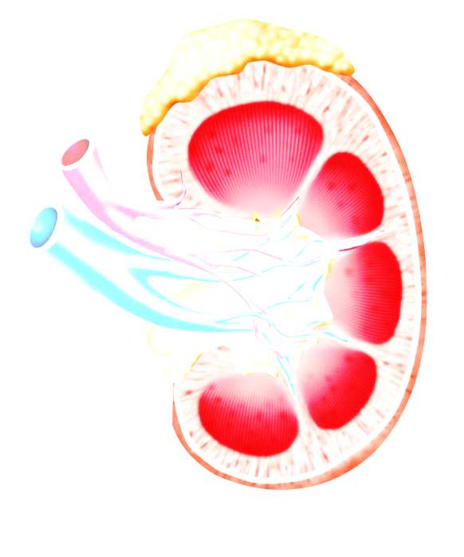
Обезболяване в урологичната практика
доцент д-р Господин ДИМОВ, дм

Slide 2
Цел на днешната лекция е
Да се запознаем с особеностите на урологичните пациенти.
Да представим оперативните техники, както и техните най-чести усложнения.
Да определим условията за правилен избор на предстоящата анестезиологична техника.

Slide 3
Особености на пациентите
Висока възраст
Множество съпътстващи заболявания от страна на:
Дихателната система
Сърдечносъдовата система
Костно-ставния апарат

Slide 4
Особености на пациентите
Чести съпътстващи инфекции
Различна степен на бъбречна недостатъчност
Пациенти на хемодиализа
При пациентите за трансплантация е налице тежка имунодепресия.

Slide 5
Особености на пациентите
Откриват се нарушения в хомеостазата:
Хипо или хиперволемия
Диселектролитемия – най-често хиперкалиемия
Дисосмия
Дисхидрия – метаболитна ацидоза

Slide 6
Особености на пациентите с БН
Най-често се откриват съпътстващи:
Артериална хипертония, коронаропатии, помпена недостатъчност
Хипо или Хиперволемия
Диселектролитемия
Невропатия
Нарушения в кръвосъсирването

Slide 7
Изисквания
Всичко това определя необходимостта от внимателна и целенасочена предоперативна подготовка от квалифициран анестезиолог при налични възможности за стриктен периоперативен мониторинг.

Slide 8
Особености на оперативните интервенции
Те са с много различна продължителност.
Ендоскопските операции заемат водещо място.
Нараства броят на разширените урологични оперативни реконструктивни интервенции.

Slide 9
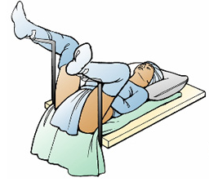
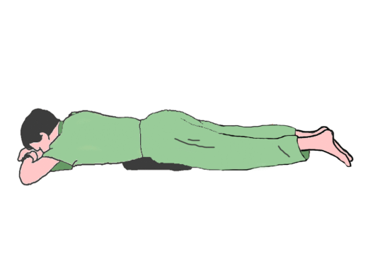
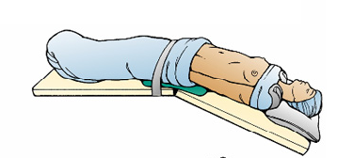
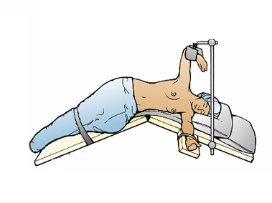
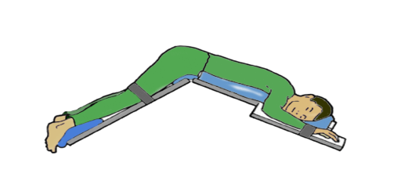
Особености на оперативните интервенции
Особени положения на операционната маса:
Гинекологично (Литотомно)
По корем (тип „Джобно ножче“)
Trendelenburg
Странично

Slide 10
Особености на оперативните интервенции
Навлизат нови техники като:
Еднодневна хирургия
Лапароскопска хирургия
Екстракорпорална литотрипсия

Slide 11
Особености на оперативните интервенции
Чести следоперативни усложнения:
Реабсорбция на иригационната течност при ендоскопии и последваща хемолиза (TURP синдром)
Кръвоизливи и големи кръвозагуби
Хипотермия
Инфекции

Slide 12
Особености на оперативните интервенции
Перфорации и нарушения на целостта на органи и тъкани:
Пикочен мехур
Гастро-интестинален тракт
Хидропневмоторакс

Slide 13
Видове анестезия
Контактна анестезия
Локо-регионална анестезия:
Спинална анестезия
Епидурална анестезия на ниво
Локо-Регионална Анестезия + седиране
Обща анестезия:
Балансирана
Интубационна ендотрахеална
Ларингеална маска

Slide 14
Избор на анестезиологична техника
Ендоскопска хирургия на долната част на отделителната система:
Спинална анестезия
Епидурална анестезия на ниво Th 8 - Th 10

Slide 15
Избор на анестезиологична техника
Уретеро-цистоскопия:
Контактна анестезия с анестетичен гел
Ниска спинална анестезия (седловиден блок)
Обща анестезия
ЛРА + седиране

Slide 16
Избор на анестезиологична техника
Ендоскопска резекция на простата:
Спинална анестезия
Ендоскопска резекция на тумори на пикочния мехур:
Обща анестезия
Локо-Регионална Анестезия

Slide 17
Избор на анестезиологична техника
Ендоскопски манипулации върху уретерите:
Обща анестезия
Епидурална анестезия на ниво Th 6

Slide 18
Избор на анестезиологична техника
Перкутанна нефростомия и хирургия:
Обща анестезия
Епидурална анестезия на ниво Th 6
Простатна аденомектомия:
Обща анестезия
Епидурална анестезия
Радикална простатектомия и цистектомия:
Обща ендотрахеална интубационна балансирана анестезия

Slide 19
Избор на анестезиологична техника
Екстракорпорална литотрипсия:
Епидурална анестезия на ниво Th 4 - 6
Обща ендотрахеална интубационна балансирана анестезия
Бъбречна трансплантация:
Обща балансирана анестезия
Феохромоцитом:
Обща балансирана анестезия с контролирана хипотензия

Slide 20
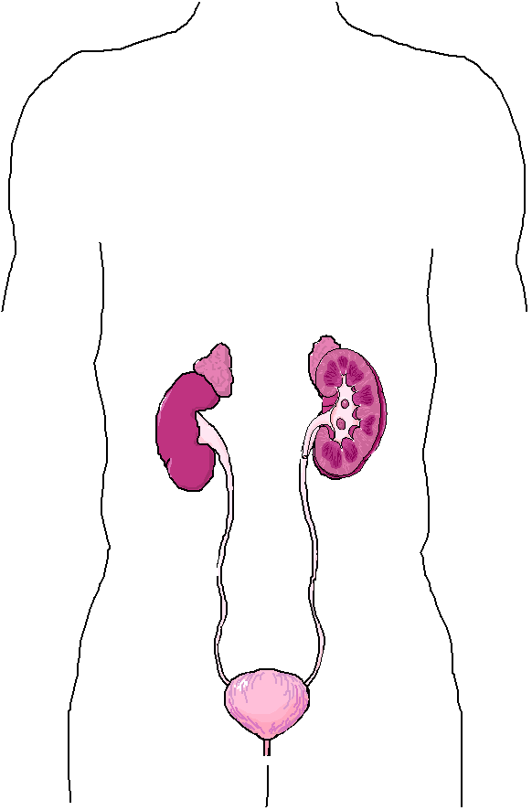
Инервация
 | Симпатикус | Парасимпатикус | Болка
Бъбреци | Th 8 – L 1 | X ЧМНерв | Th 10 – L 1
Уретери | Th 10 – L 2 | S 2 – S 4 | Th 10 – L 2
Пикочен мехур | Th 11 – L 2 | S 2 – S 4 | Th 11 – L 2 S 2 – S 4
Простата | Th 11 – L 2 | S 2 – S 4 | Th 11 – L 2 S 2 – S 4
Тестиси | Th 10 – L 2 | - | Th 10 – L 1
Скротум | - | - | S 2 – S 4
Пенис и уретра | L 1 – L 2 | S 2 – S 4 | S 2 – S 4

Slide 21
Изисквания към анестетиците
Риск от акумулиране:
Бензодиазепини
Морфини
Недеполяризиращи мускулни релаксанти:
Vecuronium
Pancuronium
Риск от хиперкалиемия:
Деполяризиращи мускулни релаксанти:
Succinylcholine

Slide 22
Изисквания към анестетиците
Да не са нефротоксични.
Нисък бъбречен метаболизъм при наличен алтернативен път на елиминиране:
Ново поколение халогенирани анестетици
Propofol
Sufentanyl, Alfentanyl, Remifentanyl

Slide 23
Изисквания към анестезиологичния екип
Да бъде квалифициран
Да бъде спокоен
Да бъде добре нахранен

